Slide 1
BÀI 6
ĐẶC ĐIỂM DÂN CƯ, XÃ HỘI CHÂU Á

Slide 2
NỘI DUNG
1
3
2
4
ĐẶC ĐIỂM DÂN CƯ
LUYỆN TẬP VẬN DỤNG
Quy mô và cơ cấu dân số,
Phân bố dân cư, các đô thị lớn.
SGK/119
TÔN GIÁO
SÁCH BÀI TẬP
Ấn Độ giáo, Phật giáo, Ki-tô giáo và Hồi giáo
SBT/31-33

Slide 3
1
ĐẶC ĐIỂM DÂN CƯ
Quy mô và cơ cấu dân số,
Phân bố dân cư, các đô thị lớn.

Slide 4
Đặc điểm dân cư:
b. Phân bố dân cư:
Dựa vào bảng số liệu, em hãy nhận xét mật độ dân cư châu Á.
Bảng số liệu thể hiện mật độ dân số của châu Á giai đoạn 2000-2020 (người/km²)
Năm | Mật độ dân số nhiên
2000 | 121
2005 | 128
2010 | 136
2015 | 143
2020 | 150

Slide 5
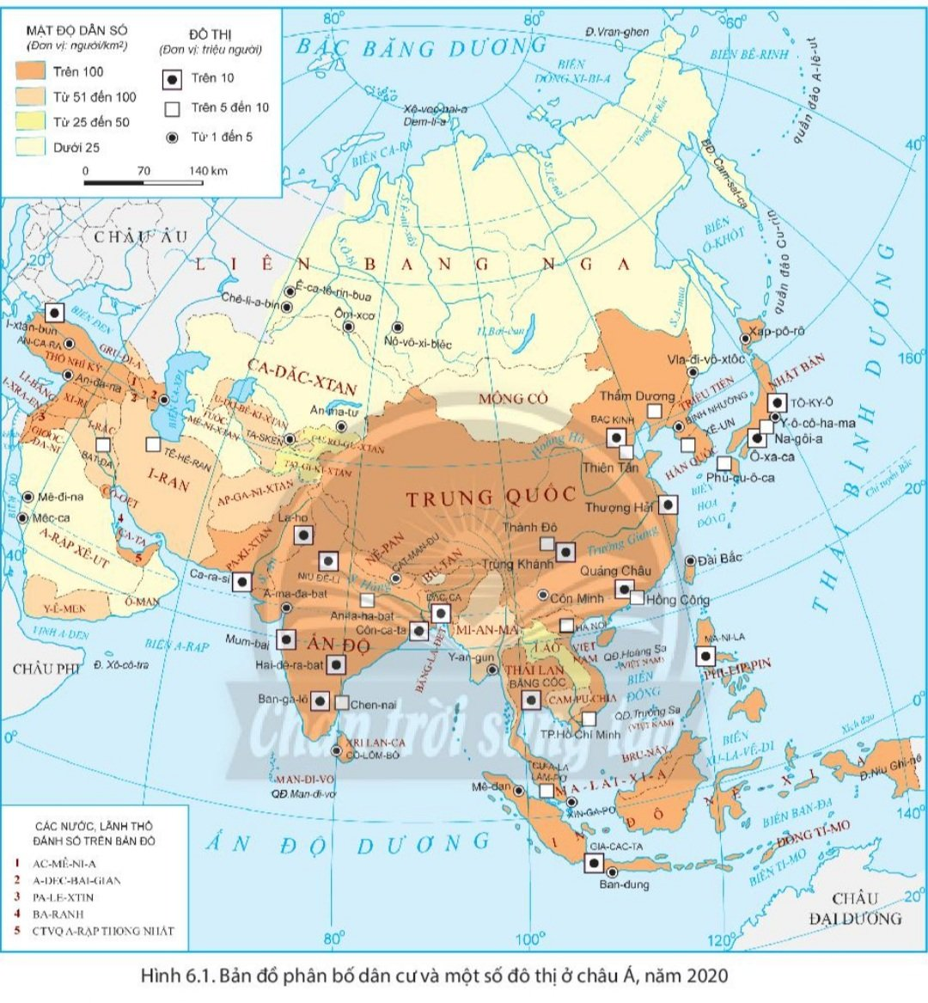
Đặc điểm dân cư:
b. Phân bố dân cư:
Dựa vào H6.1, em hãy hoàn thành phiếu học tập sau:
MĐDS (người/km²) | PHÂN BỐ
Cao (trên 100)
Trung bình (từ 51-100)
Thấp (từ 25 đến 50)
Rất thấp (Dưới 25)

Slide 6
Đặc điểm dân cư:
b. Phân bố dân cư:
Vì sao dân cư châu Á phân bố không đều?
Điều kiện tự nhiên
Điều kinh tế - xã hội

Slide 7
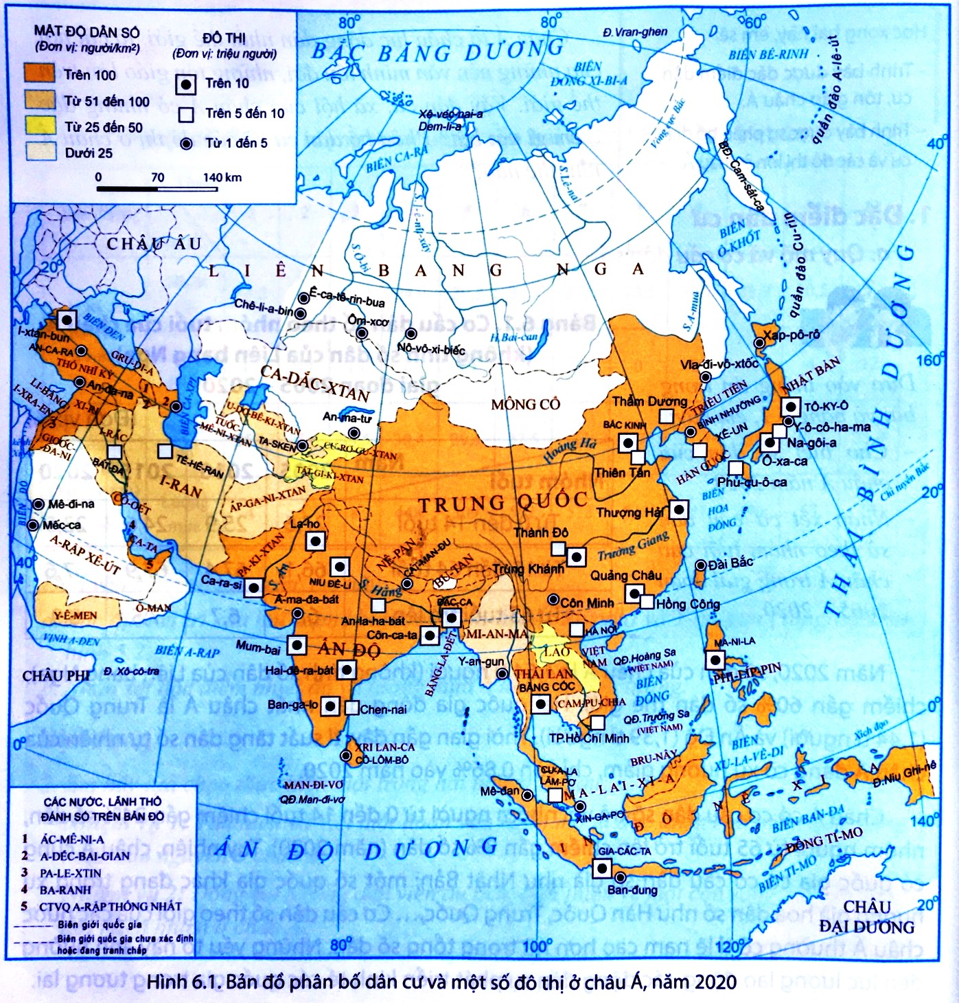
Xác định 10 đô thị đông dân nhất ở châu Á? (không tính Liên bang Nga)

Slide 8
2/ Tôn giáo ở Châu Á
Cá nhân
Đọc sách giáo khoa
Liệt kê các tôn giáo
THỜI GIAN RA ĐỜI CÁC TÔN GIÁO Ở CHÂU Á
X
VI
0
VII
……………..
……………..
……………..
……………..

